Slide 1




,,Ne možeš očekivati drugačiji rezultat ako stvari radiš uvijek na isti način”
Izvrsnost nije cilj.
Izvrsnost je stav!

Slide 2

Centar izvrsnosti Splitsko-dalmatinske županije ustanova je koja promiče rad s potencijalno darovitim učenicima s ciljem stvaranja okvira za rad s darovitim učenicima u Republici Hrvatskoj.
Također, trudimo se dijeliti ono što smo naučili u tom procesu sa svima koji žele pomoći darovitim učenicima ostvariti svoj puni potencijal.
Misija - Poticati izvrsnost učenika i izvrsnost obrazovnog sustava
Vizija - Ostvarenje punog potencijala svakog izvrsnog i darovitog učenika u SDŽ i RH
Izvrsnost nije cilj,
izvrsnost je stav!

Slide 3
Temeljni ciljevi CI SDŽ su:
Ispunjenje potencijala svakog darovitog djeteta
Uspostava sustavnog pristupa identifikaciji, praćenju i podršci potencijalno darovitih
Pružanje potpore odgojno-obrazovnim djelatnicima koji svakodnevno rade s darovitima
Pružanje potpore roditeljima potencijalno darovite djece i mladih
Poticanje izvrsnosti odgojno-obrazovnih institucija
Darovita djeca i mladi nositelji su novih ideja, razvoja i budućnosti.
CI SDŽ radi s darovitima, njihovim roditeljima i nastavnicima danas, za bolje sutra svih nas.

Slide 4

Zašto pružati podršku potencijalno darovitoj djeci i mladima?
darovita djeca su djeca s posebnim potrebama
najčešće su prepušteni sami sebi jer u našem društvu prevladava ideja da će se „daroviti ionako sami snaći“
međutim, potrebna im je sustavna skrb da bi ostvarili svoje potencijale

Slide 5
Aktivnosti CI SDŽ
CI SDŽ primarno je usmjeren na rad s potencijalno darovitim učenicima, njihovim nastavnicima i roditeljima, ali aktivnosti CI SDŽ uključuju i:
kontinuirani razvoj programa
rad na poticanju sustava organizacijom edukacija i konferencija
znanstveno-istraživački rad u području darovitosti
Surađujemo s brojnim ustanovama i pojedincima s krajnjim ciljem poboljšanja sustava obrazovanja.
PROFESIONALNI RAZVOJ
ZNANSTVENO STRUČNA SURADNJA
RAZVOJ PROGRAMA
SAVJETODAVNA ULOGA TIMOVIMA
IDENTIFIKACIJA POTENCIJALNO DAROVITIH
,,Planinu će pomaknuti samo onaj tko je na početku pomicao kamenčiće.’’
Kineska poslovica

Slide 6

Identifikacija učenika darovitih u području matematike
Projekt provodimo u suradnji s Nacionalnim centrom za vanjsko vrednovanje obrazovanja i Prirodoslovno-matematičkim fakultetom u Splitu.
Za sudjelovanje su se prijavile gotovo sve osnovne škole (87 od 96 škola, odnosno 90% OŠ u županiji), a priliku za sudjelovanjem u testiranju ima 3866 učenica i učenika.

Slide 7
Ciljevi projekta
Identifikacija potencijalno darovitih učenika u području matematike kako bi im se osigurala podrška uključivanjem u programe koje provodi CI SDŽ ili u matičnoj školi.
Poticanje škola na uspostavu sustava podrške cjelovitom razvoju darovitih učenika.
Standardizacija testnih materijala za identifikaciju darovitih učenika u području matematike.

Slide 8
Provedba testiranja
Testiranje se provodi u školama, u učionicama u kojima učenici i inače borave.
Provode ga učitelji iz škole, a traje tri školska sata. Djeca koja sudjeluju taj dan nemaju nastavu, nego samo testiranje.
Roditelji/staratelji također sudjeluju u projektu popunjavanjem upitnika koje će Vam dijete donijeti iz škole.

Slide 9
Od čega se sastoji testiranje?
Učitelji: upitnik za učitelje i nominacijski upitnik
Roditelji/staratelji: procjena karakteristika i
ponašanja djeteta
Učenici: ispit znanja, sposobnosti i kreativnosti;
samoprocjena interesa za matematiku

Slide 10
Zašto je važno sudjelovanje svih učenika?
  U ovom testiranju ne koriste se klasični zadatci, nego zadatci koji ispituju matematičku kreativnost, razumijevanje, rezoniranje i rješavanje problema.
  Stoga rezultati ponekad iznenade same nastavnike, roditelje i učenike.
  Važno je sudjelovanje svih učenika, kako bi svatko imao priliku pokazati svoje mogućnosti. Ovo testiranje izvrsna je priprema za ostala standardizirana testiranja koja ih čekaju (Nacionalni ispiti, Državna matura…)

Slide 11
Ovakva istraživanja korisna su svima uključenima…
Učenici i roditelji dobivaju informaciju o potencijalnoj darovitosti u području matematike i mogućnost uključivanja u programe za razvoj tih potencijala.
Odgojno-obrazovni djelatnici dobivaju informaciju o potencijalima svojih učenika, ali imaju priliku i razvijati svoja znanja i vještine kroz pripremu i provedbu ovog istraživanja.
Škole kroz ovo istraživanje rade na uspostavi sustava pružanja podrške cjelovitom razvoju darovitih, ali i svih ostalih učenika.

Slide 12
Pozivamo vas…
Dajte suglasnost za sudjelovanje Vašeg djeteta u ovom testiranju, bez obzira mislite li da je dijete potencijalno darovito.
Rezultati ovog istraživanja koristit će kako Vašem djetetu i njegovoj školi, tako i cijeloj županiji.
Ovo je korak prema izgradnji sustava koji će pružati podršku potencijalno darovitim učenicima, ali i izgradnji boljeg odgojno-obrazovnog sustava u cjelini.

Slide 13
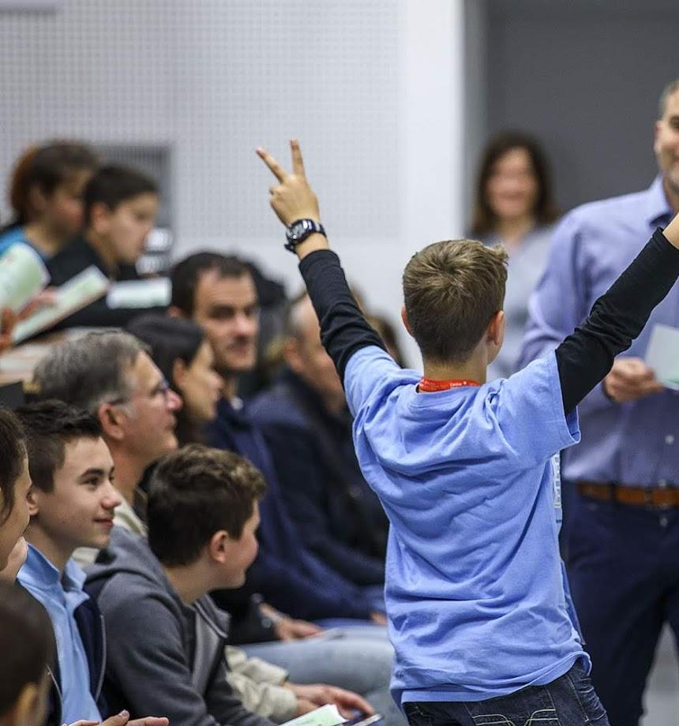
Izvrsnost nije cilj,
izvrsnost je stav!
Za sva pitanja javite nam se na anamajic@ci-sdz.hr
Pratite nas na:
https://ci-sdz.hr/,
https://www.facebook.com/cisdz.hr/,
https://www.youtube.com/channel/UCNllcpaomfZlipYgeiaT7Gg

